Slide 1
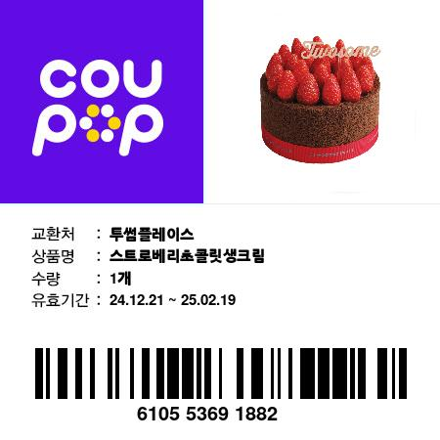
성탄 축하 발표 퀴즈 상품
쿠폰 받을 핸드폰 번호를 밑에서 적어주세요.

Slide 2
성탄 축하 발표 퀴즈 상품
쿠폰 받을 핸드폰 번호를 밑에서 적어주세요.

Slide 3
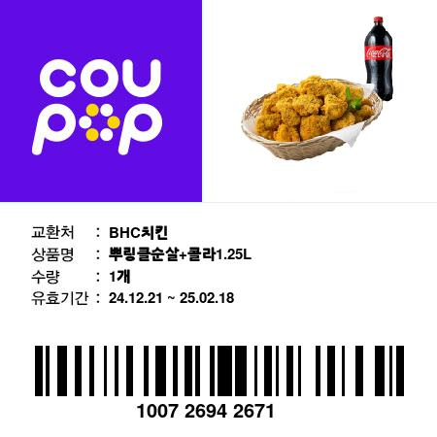
성탄 축하 발표 퀴즈 상품
쿠폰 받을 핸드폰 번호를 밑에서 적어주세요.

Slide 4
성탄 축하 발표 퀴즈 상품
쿠폰 받을 핸드폰 번호를 밑에서 적어주세요.

Slide 5
성탄 축하 발표 퀴즈 상품
쿠폰 받을 핸드폰 번호를 밑에서 적어주세요.

Slide 6
성탄 축하 발표 퀴즈 상품
쿠폰 받을 핸드폰 번호를 밑에서 적어주세요.

